Slide 1
Analog Waiter Robot – 19 (AWR-19)
Bruno Silva
Diogo Fernandes
Duarte Rodrigues
Francisco Salgado
João Miranda
José Abreu
a88289@alunos.uminho.pt
a88262@alunos.uminho.pt
a88259@alunos.uminho.pt
a88231@alunos.uminho.pt
a88237@alunos.uminho.pt
a88218@alunos.uminho.pt
Orientadores:
Professor Luís Barros
Universidade do Minho
Campus de Azurém, Guimarães
12 de fevereiro de 2021

Slide 2
Organização DA APRESENTAÇÃO
Introdução
Desenho e Simulação dos Circuitos Eletrónicos
Implementação dos Circuitos Eletrónicos
Circuito Mecânico Implementado
Resultados Experimentais
Produto Final
Análise do Produto
Conclusões
Referências Bibliográficas

Slide 3
Introdução
Descrição do Problema
Soluções e Proposta de Produto
Planeamento

Slide 4
Introdução
Descrição do Problema
Atual panorama pandémico da Covid-19;
Mais de 100 milhões de casos;
Mais de 2 milhões de óbitos;
Isolamento profilático;
Impossibilidade de acesso a bens essenciais;

Slide 5
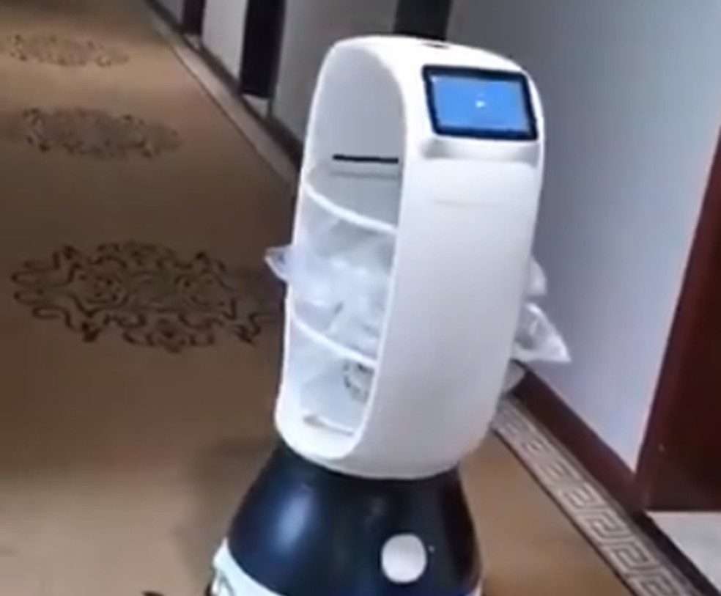
Introdução
Soluções
Diminuição de contactos interpessoais
Fornecer bens essenciais ao paciente

Slide 6
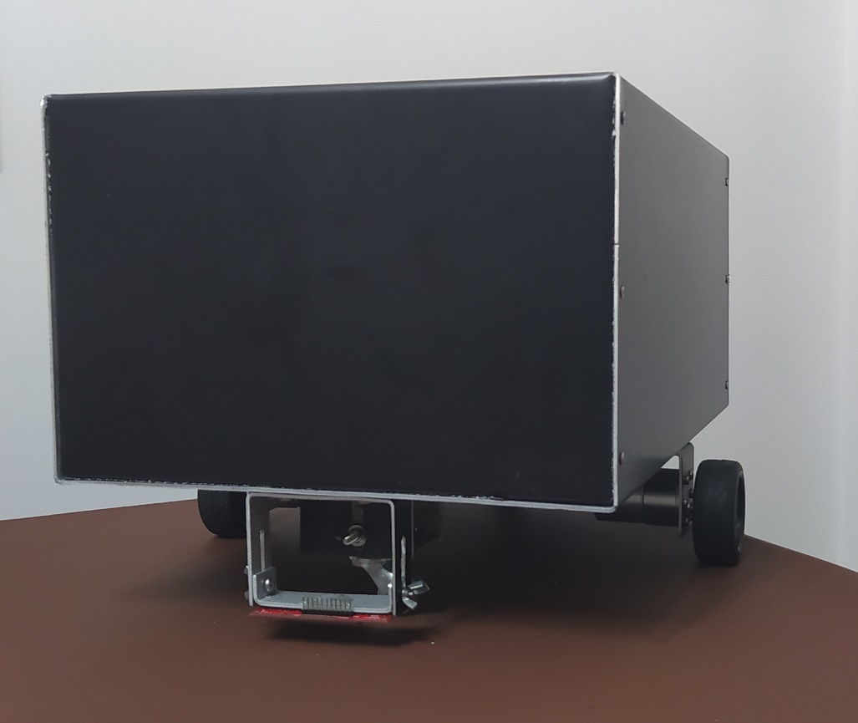
Introdução
Proposta de Produto
Robô seguidor de linha com suporte para transporte de alimentos

Slide 7
Introdução
Planeamento

Slide 8
Desenho e Simulação dos Circuitos Eletrónicos
Visão Geral do Produto
Condicionamento de Sinal
Controlo de Velocidade dos Motores
Atuação dos Sinais PWM
Máquina de Estados
Circuitos de Alimentação

Slide 9
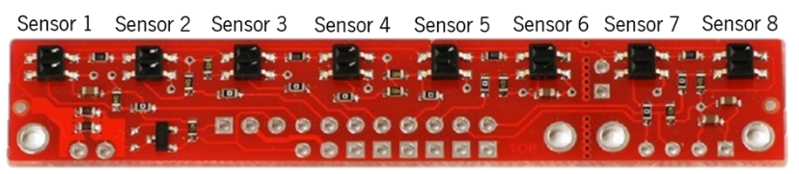
Desenho e Simulação dos Circuitos Eletrónicos
Visão Geral do Produto
Máquina de Estados
Seguidor
de
Linha
Máquina de Estados
Seguidor de
Linha
Máquina de Estados

Slide 10
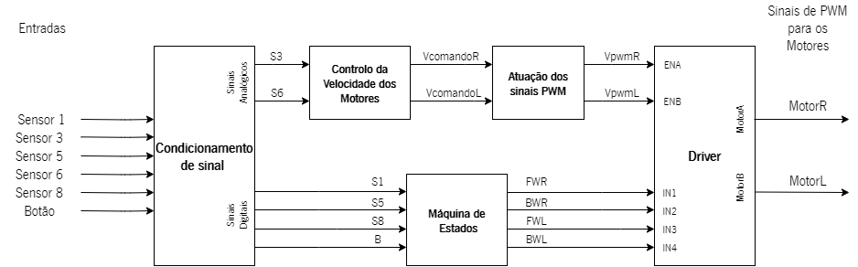
Desenho e Simulação dos Circuitos Eletrónicos
Visão Geral do Produto

Slide 11
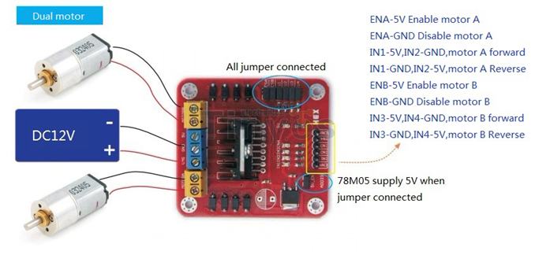
Desenho e Simulação dos Circuitos Eletrónicos
Visão Geral do Produto

Slide 12
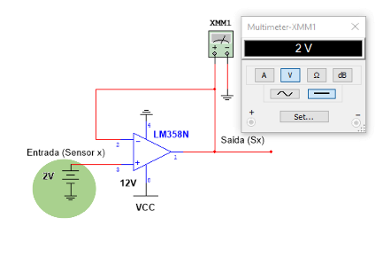
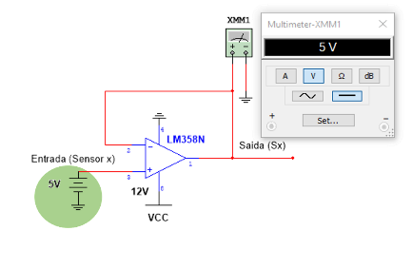
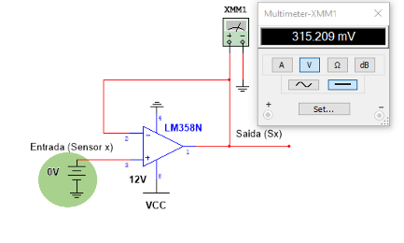
Desenho e Simulação dos Circuitos Eletrónicos
Condicionamento de Sinal
Sensores como saída analógica;

Slide 13
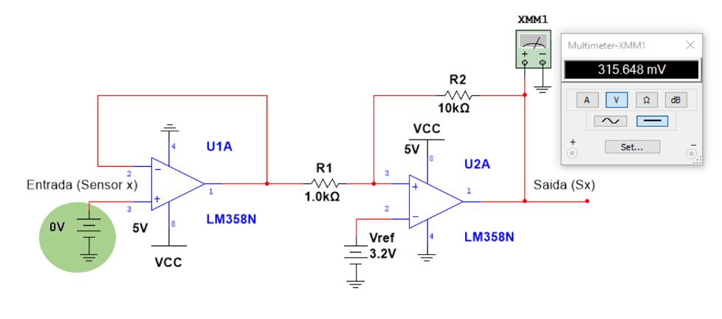
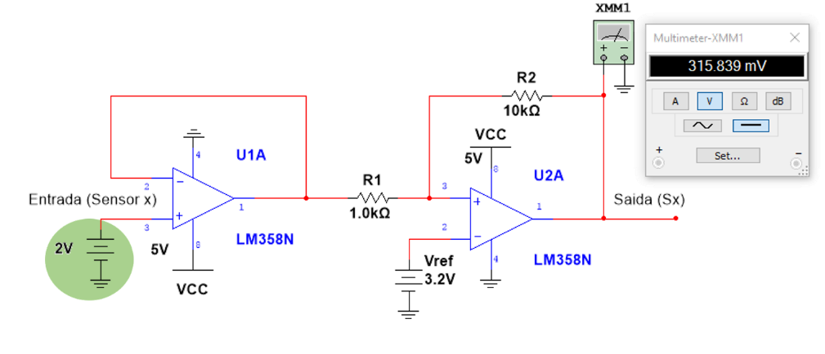
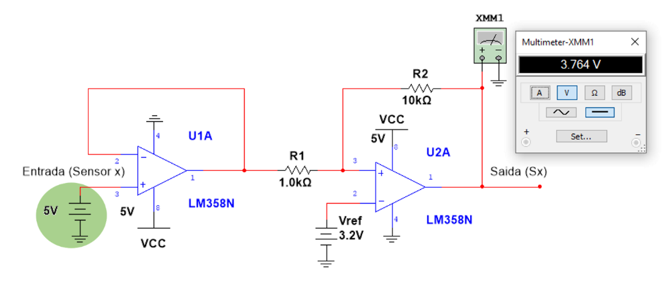
Desenho e Simulação dos Circuitos Eletrónicos
Condicionamento de Sinal
Sensores como saída digital;

Slide 14
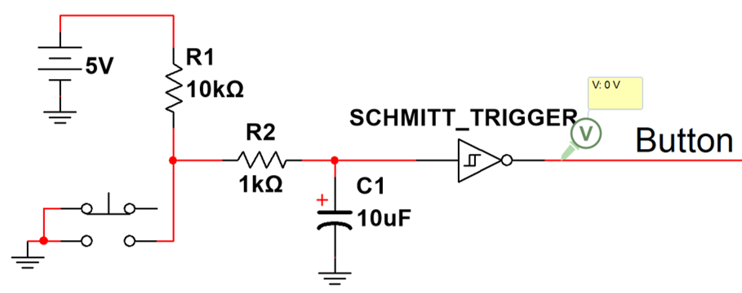
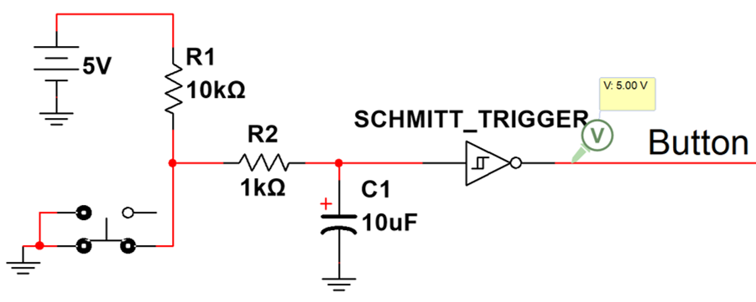
Desenho e Simulação dos Circuitos Eletrónicos
Condicionamento de Sinal
Debounce do botão;
0 V
+ 5 V

Slide 15
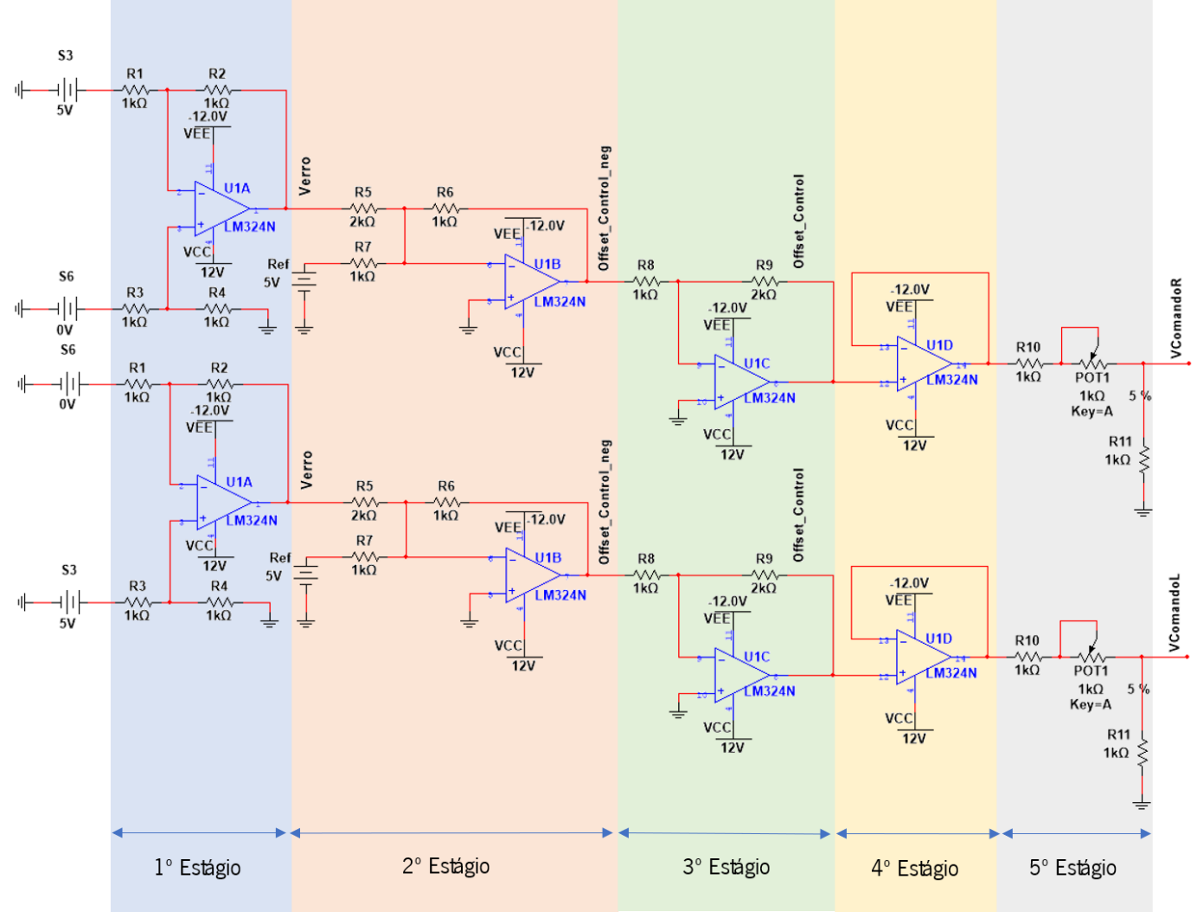
Desenho e Simulação dos Circuitos Eletrónicos
Controlo de Velocidade dos Motores

Slide 16
Desenho e Simulação dos Circuitos Eletrónicos
Controlo de Velocidade dos Motores

Slide 17
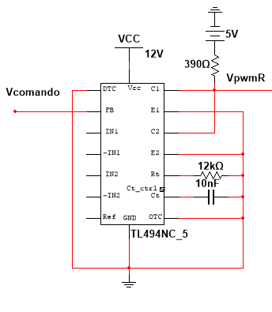
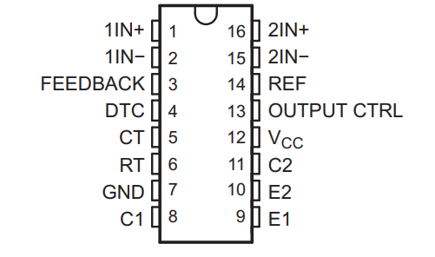
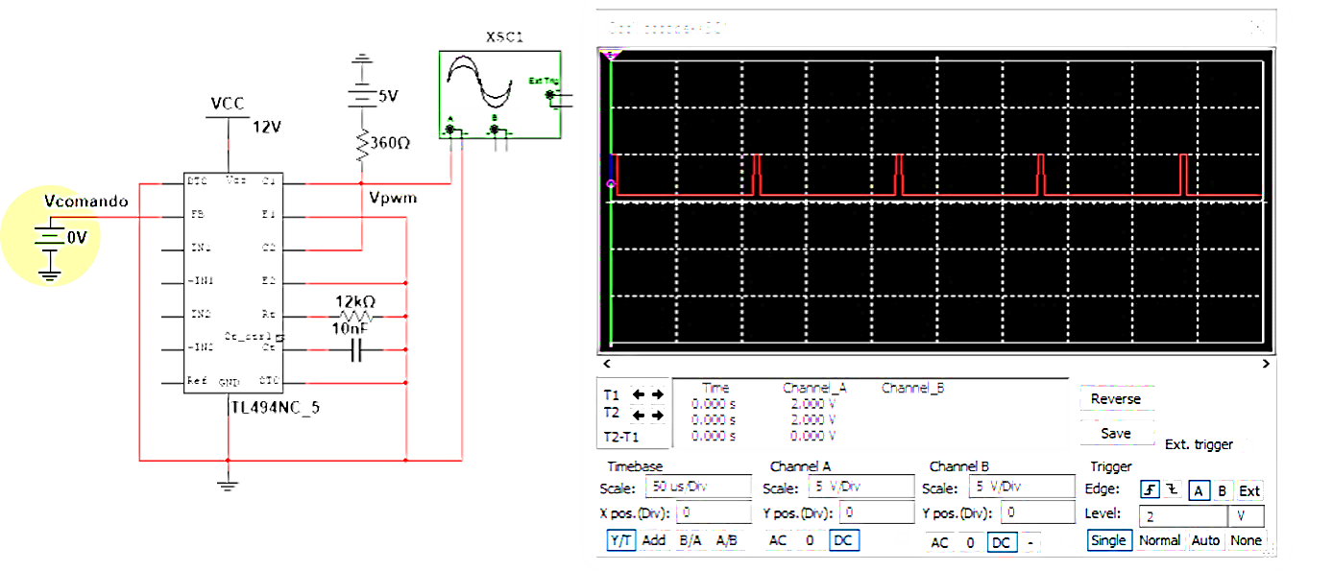
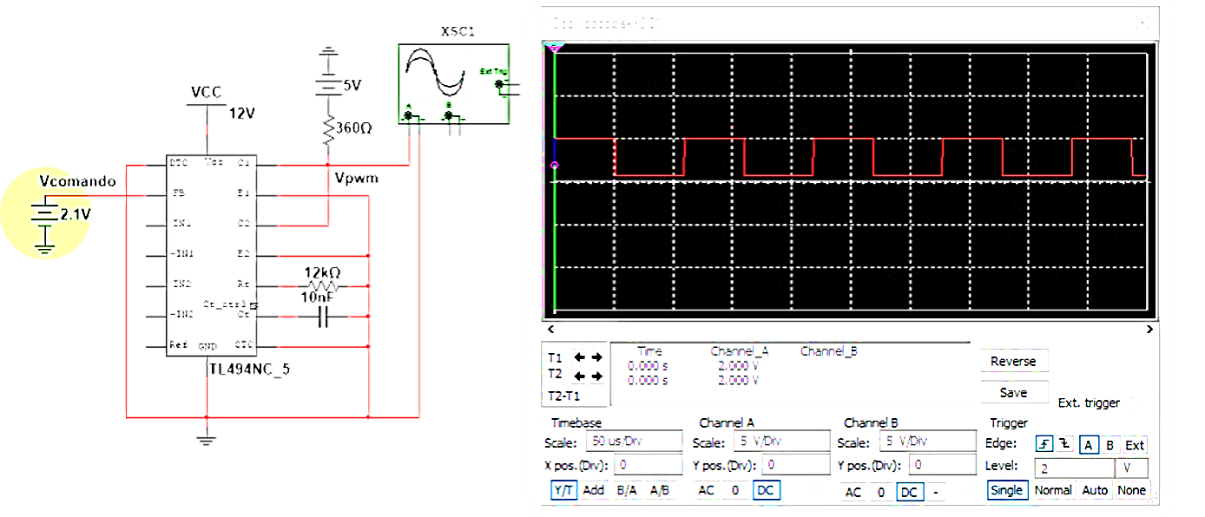
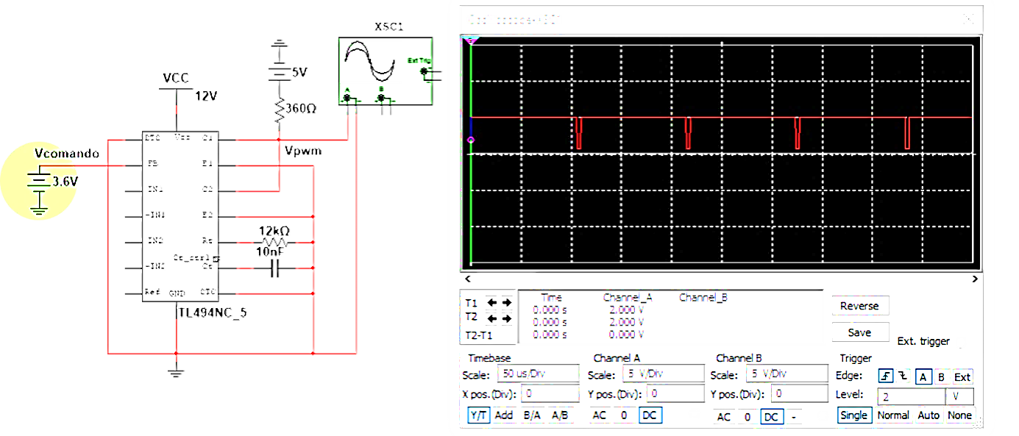
Desenho e Simulação dos Circuitos Eletrónicos
Atuação dos Sinais PWM
Vcomando = 0 V
Vcomando = 2,1 V
Vcomando = 3,6 V

Slide 18
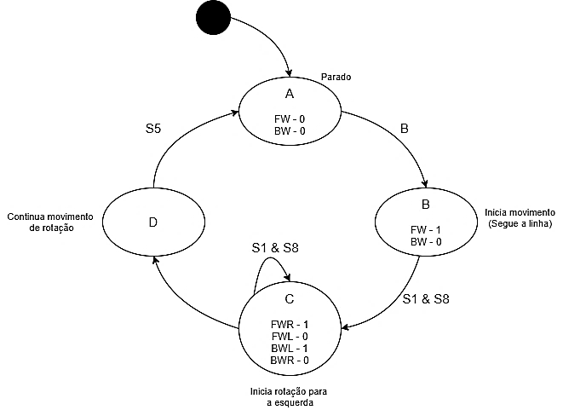
Desenho e Simulação dos Circuitos Eletrónicos
Máquina de Estados

Slide 19
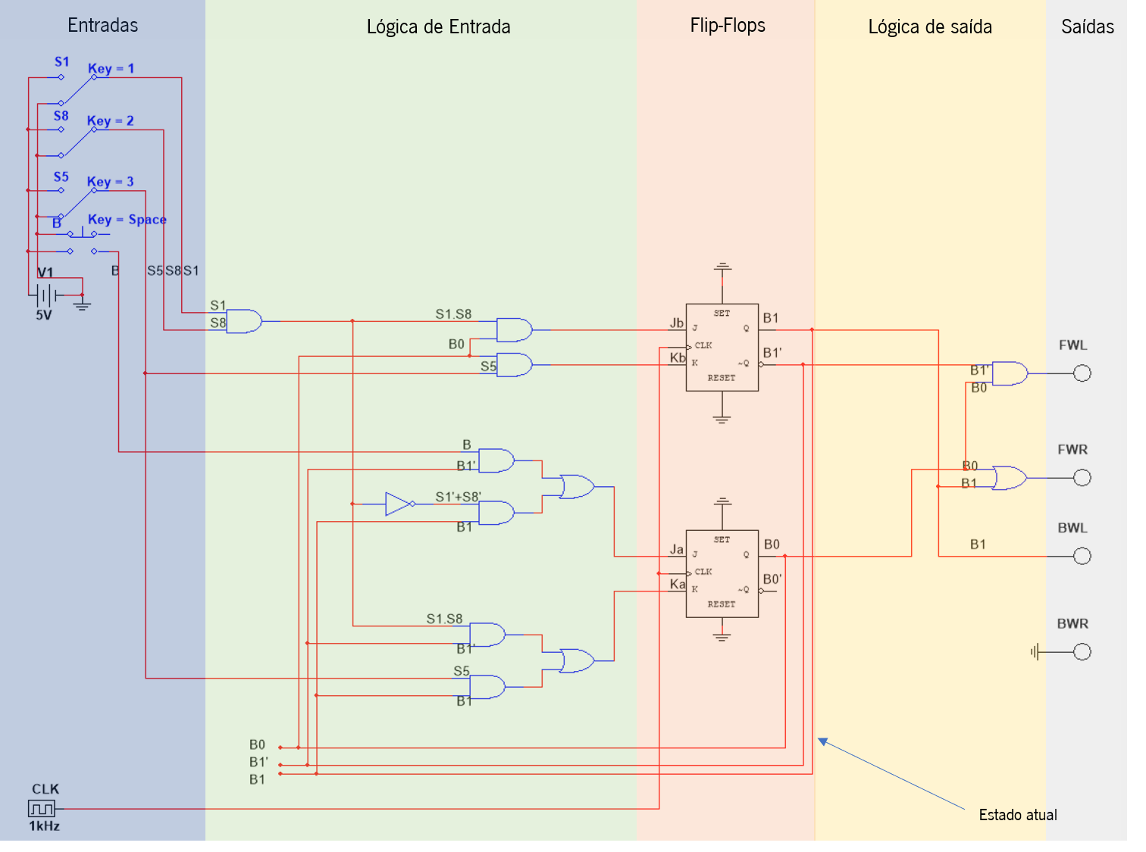
Desenho e Simulação dos Circuitos Eletrónicos
Máquina de Estados

Slide 20
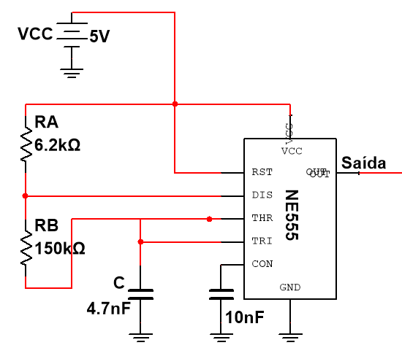
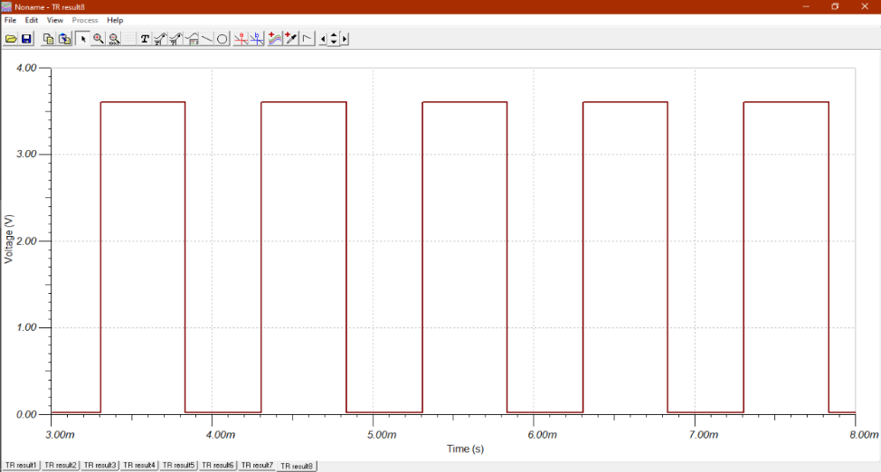
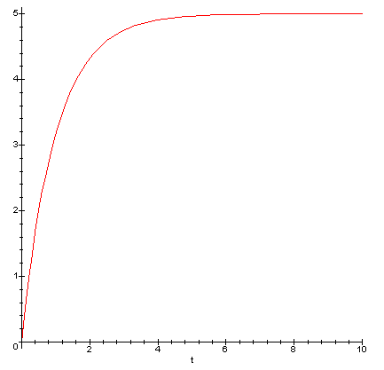
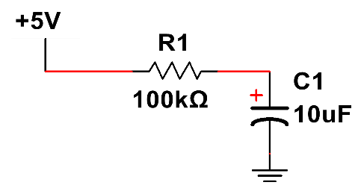
Desenho e Simulação dos Circuitos Eletrónicos
Máquina de Estados
Multivibrador Astável
Clock
Circuito RC
Reset Inicial

Slide 21
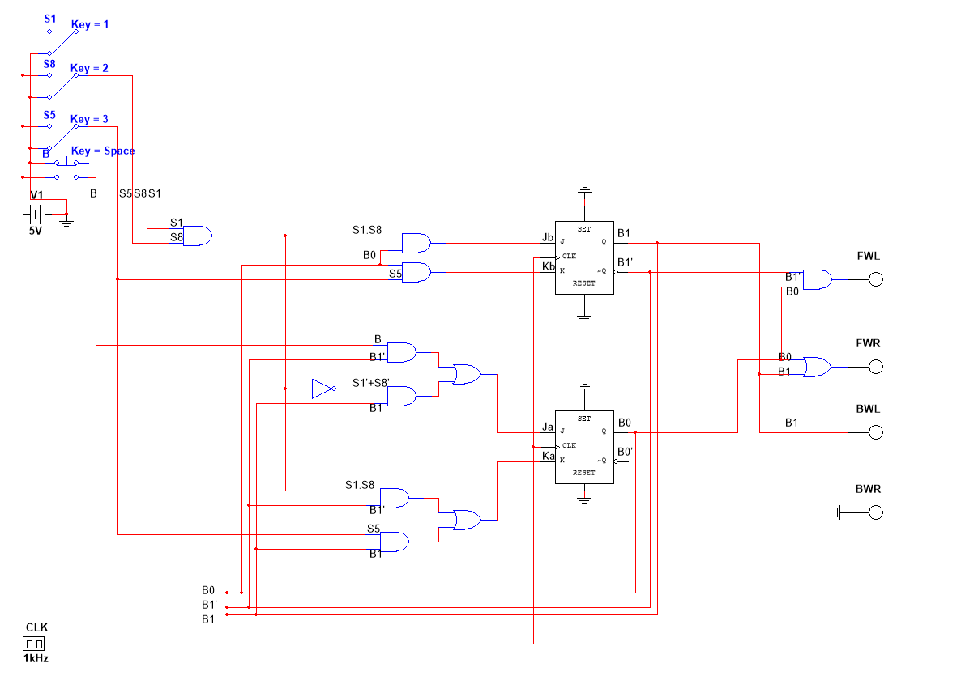
Desenho e Simulação dos Circuitos Eletrónicos
Máquina de Estados
Estado 0 (Parado)

Slide 22
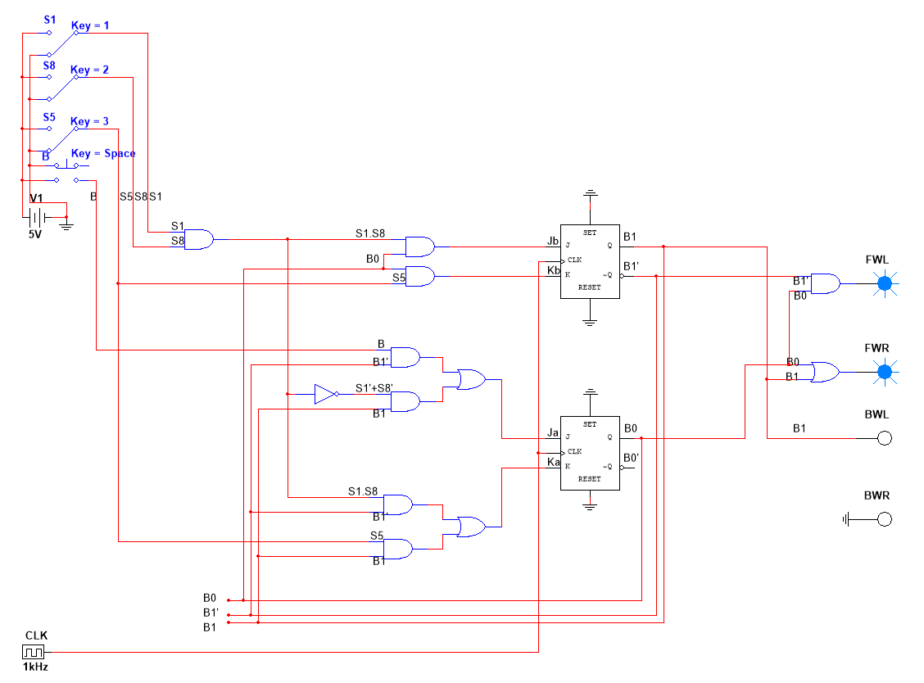
Desenho e Simulação dos Circuitos Eletrónicos
Máquina de Estados
Estado 1 (Anda para a frente)
Botão foi pressionado

Slide 23
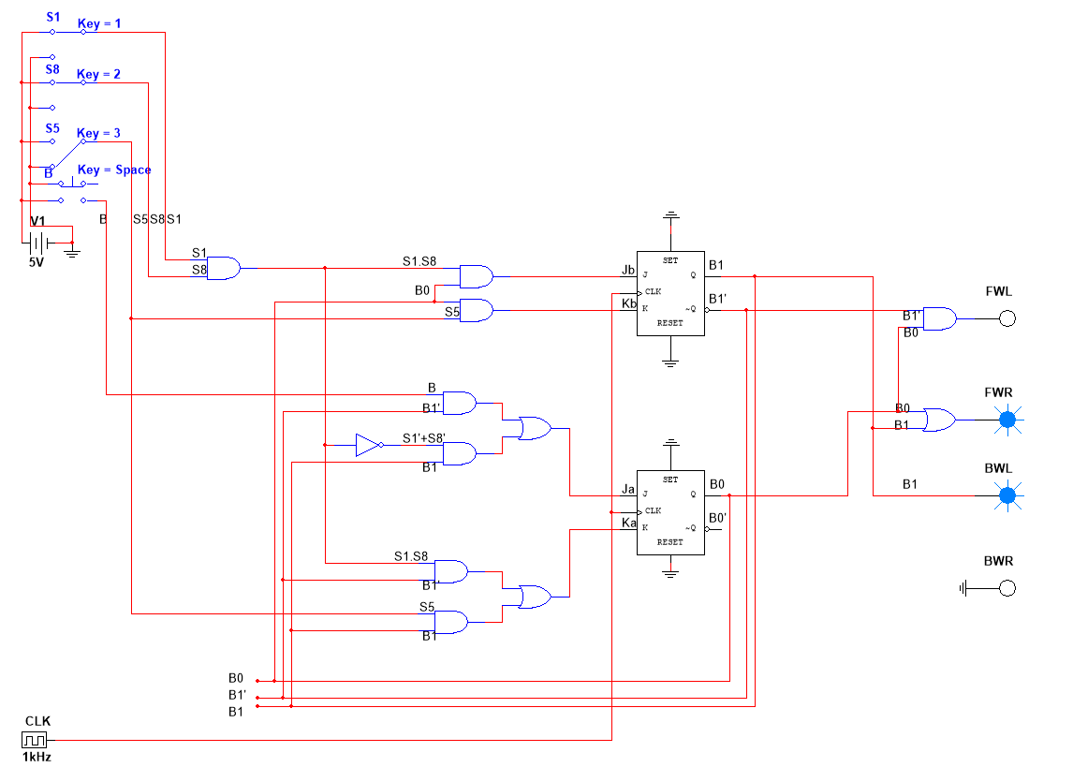
Desenho e Simulação dos Circuitos Eletrónicos
Máquina de Estados
Estado 2 (Dá a volta para a esquerda)
S1 e S8 a nível lógico alto

Slide 24
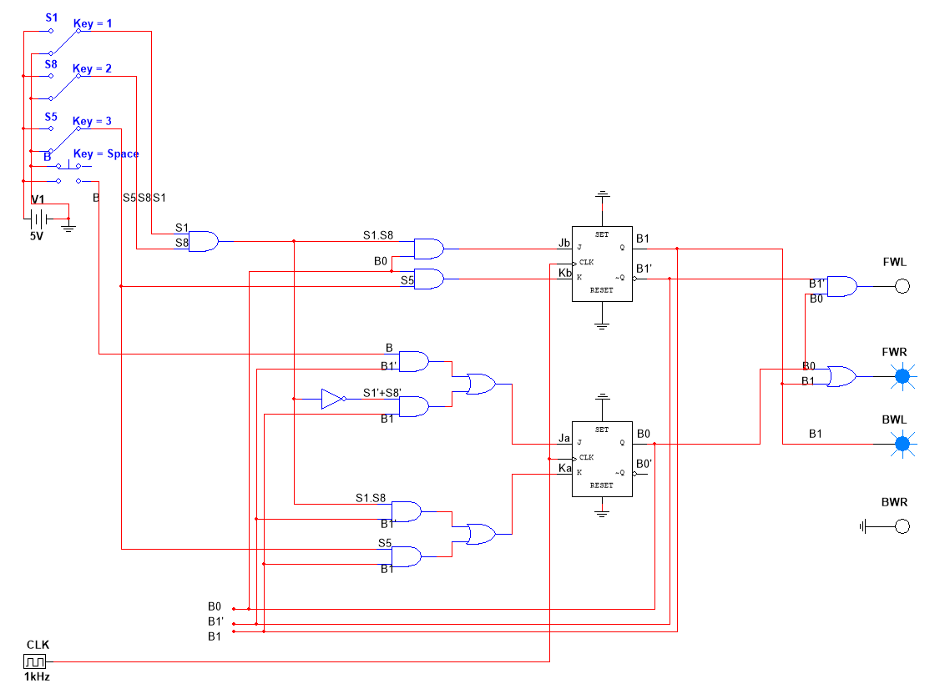
Desenho e Simulação dos Circuitos Eletrónicos
Máquina de Estados
Estado 3 (Dá a volta)
S1 e S8 a nível lógico baixo

Slide 25
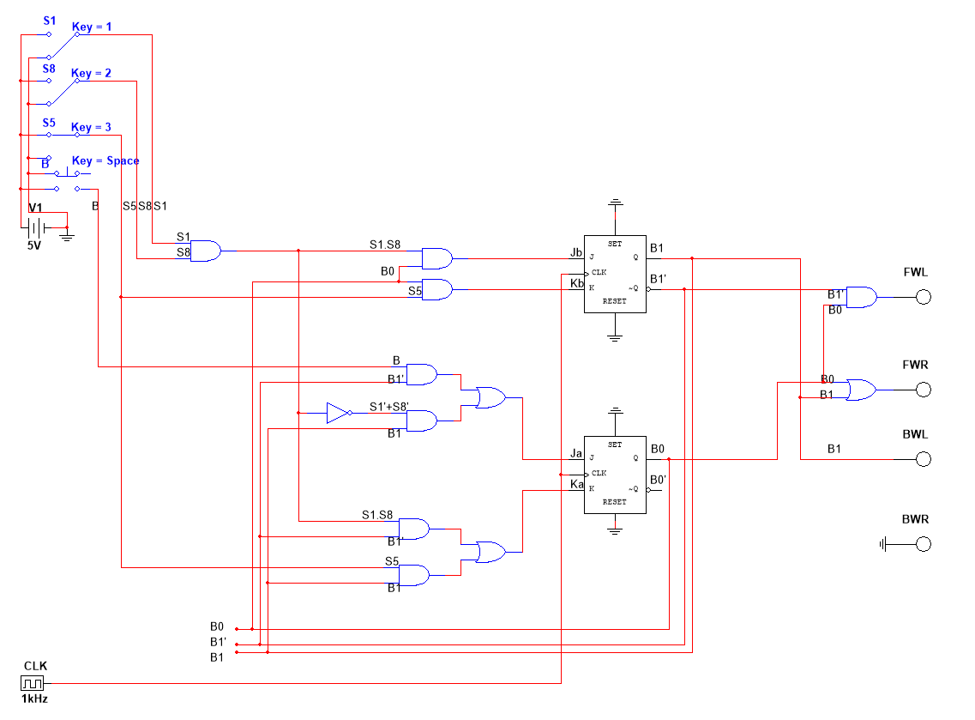
Desenho e Simulação dos Circuitos Eletrónicos
Máquina de Estados
Estado 0 (Parado novamente)
S5 a nível lógico alto

Slide 26
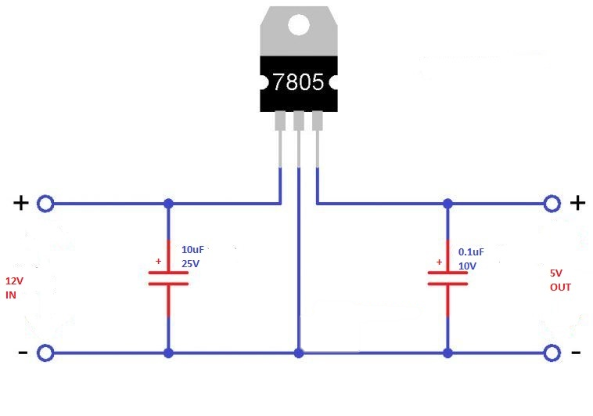
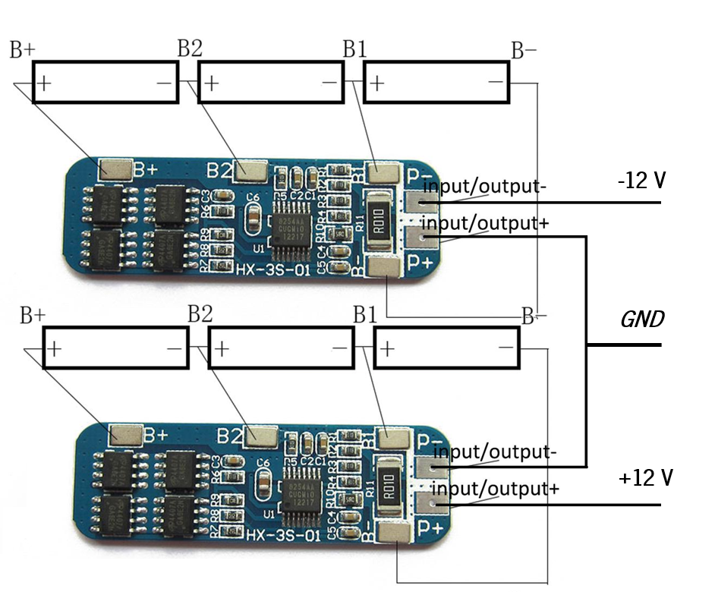
Desenho e Simulação dos Circuitos Eletrónicos
Circuitos de Alimentação

Slide 27
Implementação dos Circuitos eletrónicos
Implementação em Breadboard
Condicionamento de Sinal dos Sensores e Conversor 12 V - 5 V
Controlo de Velocidade dos Motores e Atuação dos Sinais PWM
Condicionamento do Botão e Máquina de Estados

Slide 28
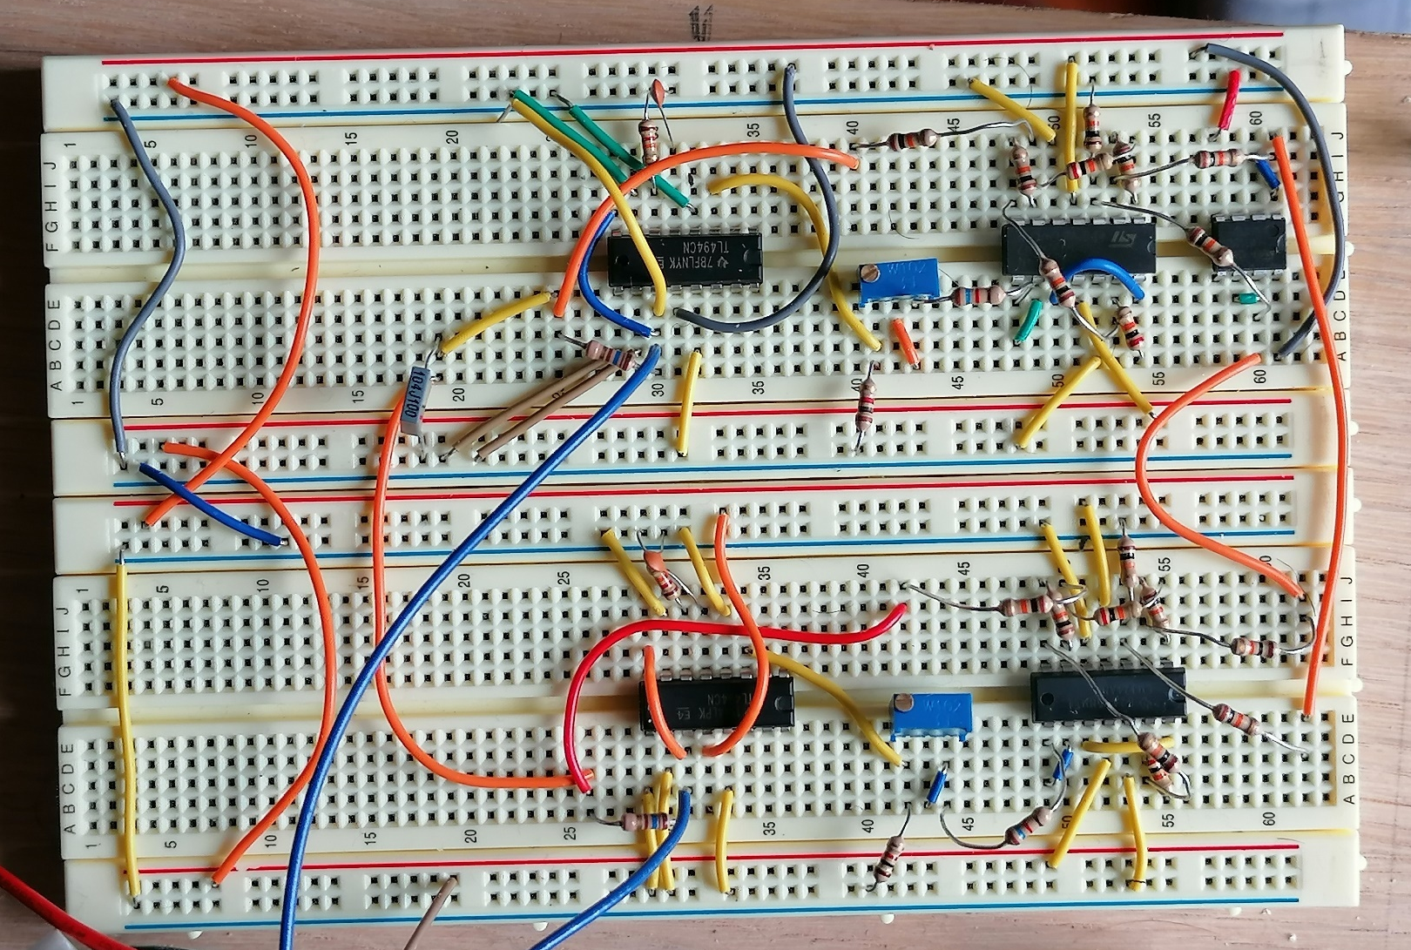
Implementação dos Circuitos eletrónicos
Implementação em Breadboard – Circuito Controlo de Motores e Atuação de Sinais PWM

Slide 29
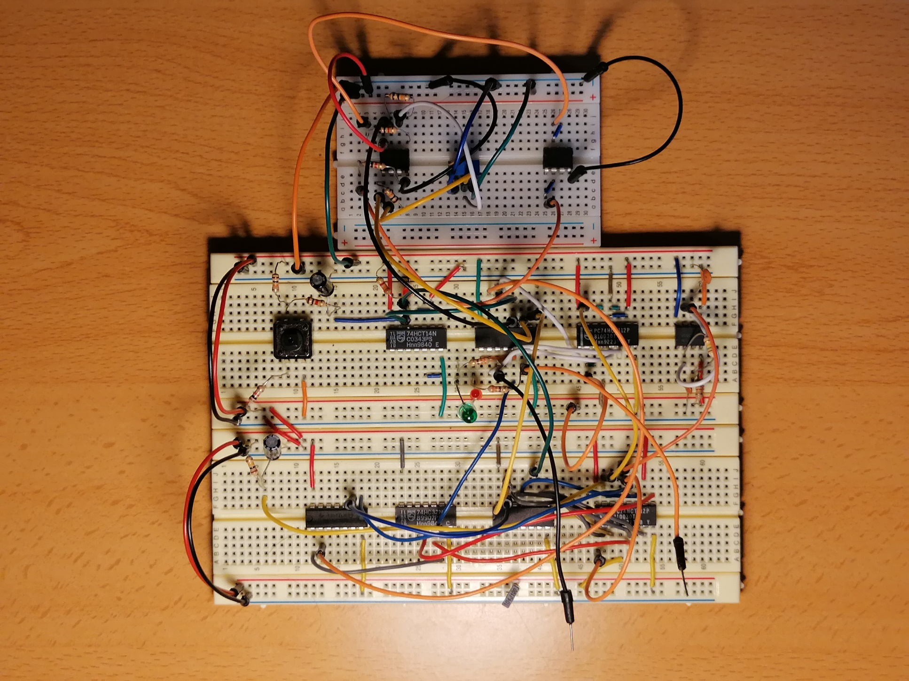
Implementação dos Circuitos eletrónicos
Implementação em Breadboard - Condicionamento do Botão e Máquina de Estados

Slide 30
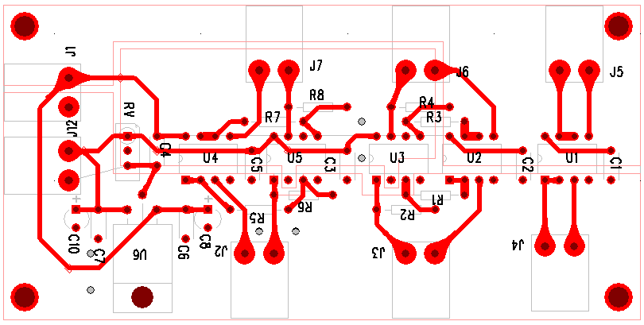
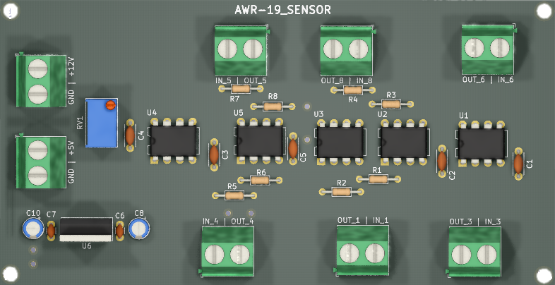
Implementação dos Circuitos eletrónicos
Condicionamento de Sinal dos Sensores e Conversor 12 V - 5 V

Slide 31
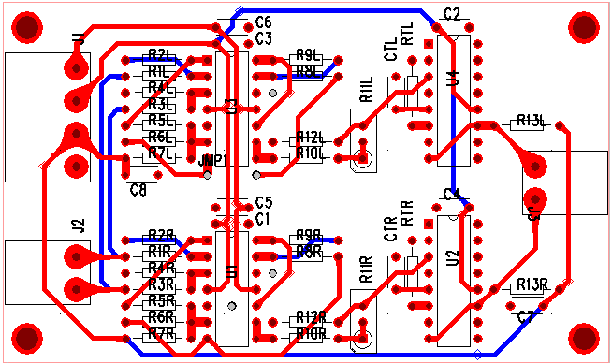
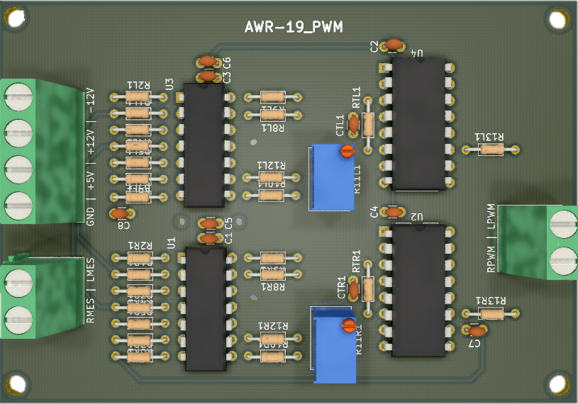
Implementação dos Circuitos eletrónicos
Controlo de Velocidade dos Motores e Atuação dos Sinais PWM

Slide 32
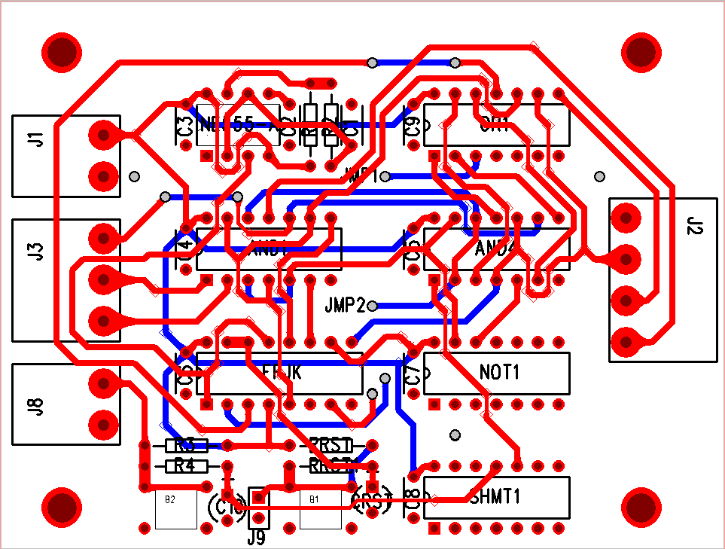
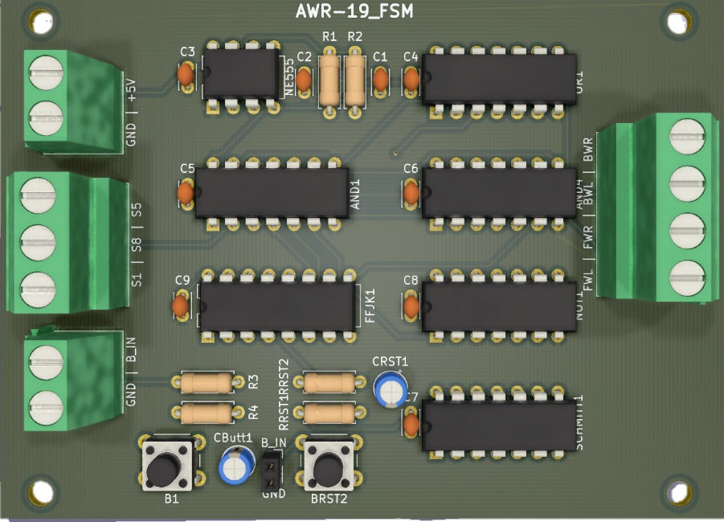
Implementação dos Circuitos eletrónicos
Condicionamento do Botão e Máquina de Estados

Slide 33
Circuito Mecânico implementado
Desenho do Encapsulamento
Modelo 3D
Imagens Reais

Slide 34
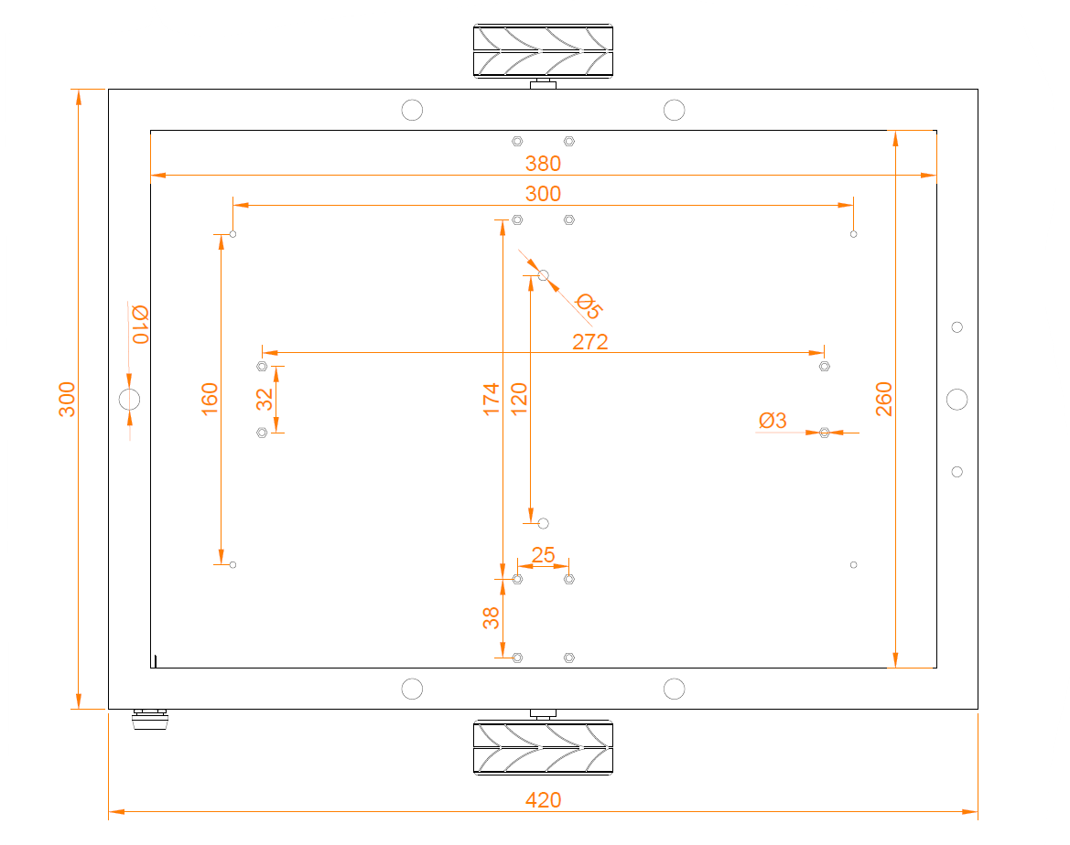
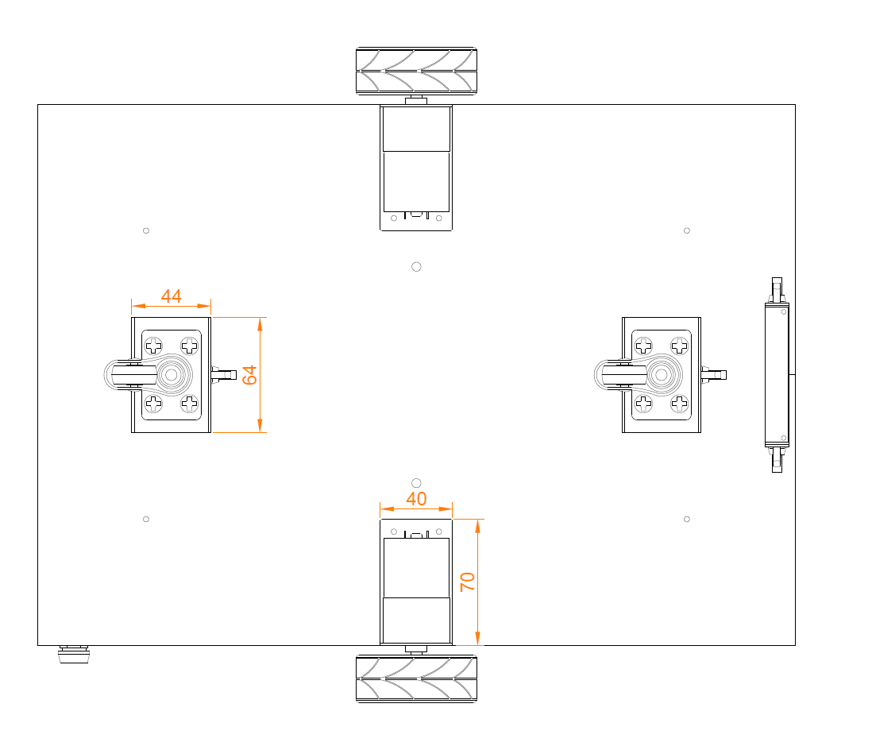
Circuito Mecânico implementado
Desenho do Encapsulamento
Vista superior
Vista inferior

Slide 35
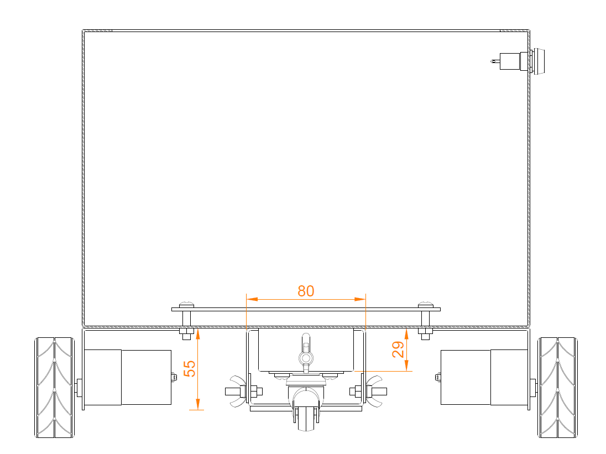
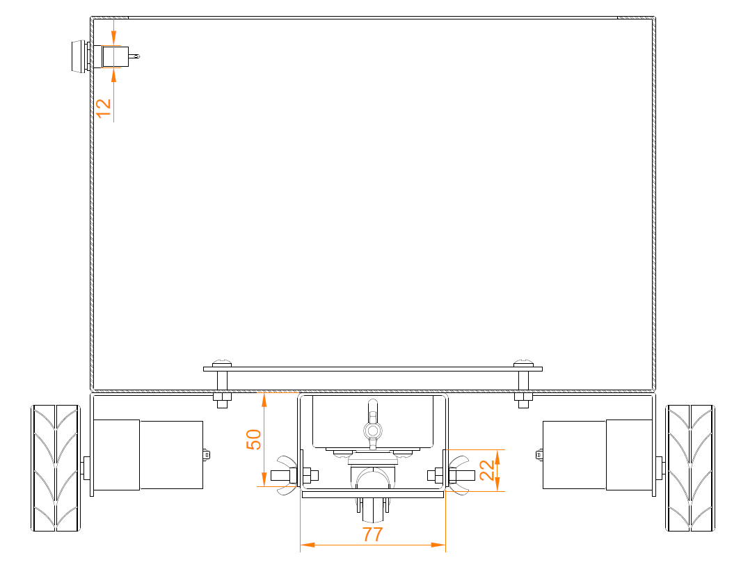
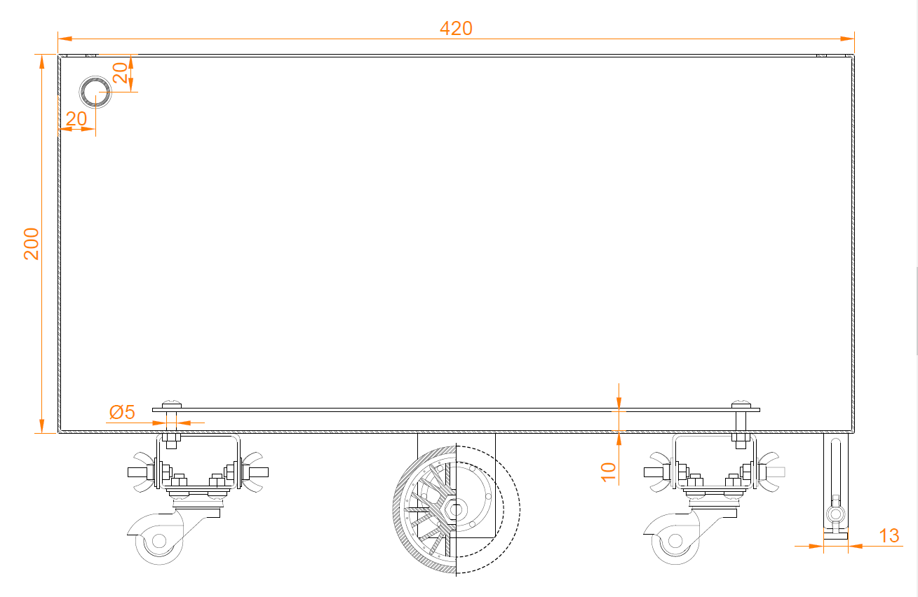
Circuito Mecânico implementado
Desenho do Encapsulamento
Vista lateral
Vista frontal
Vista traseira

Slide 36
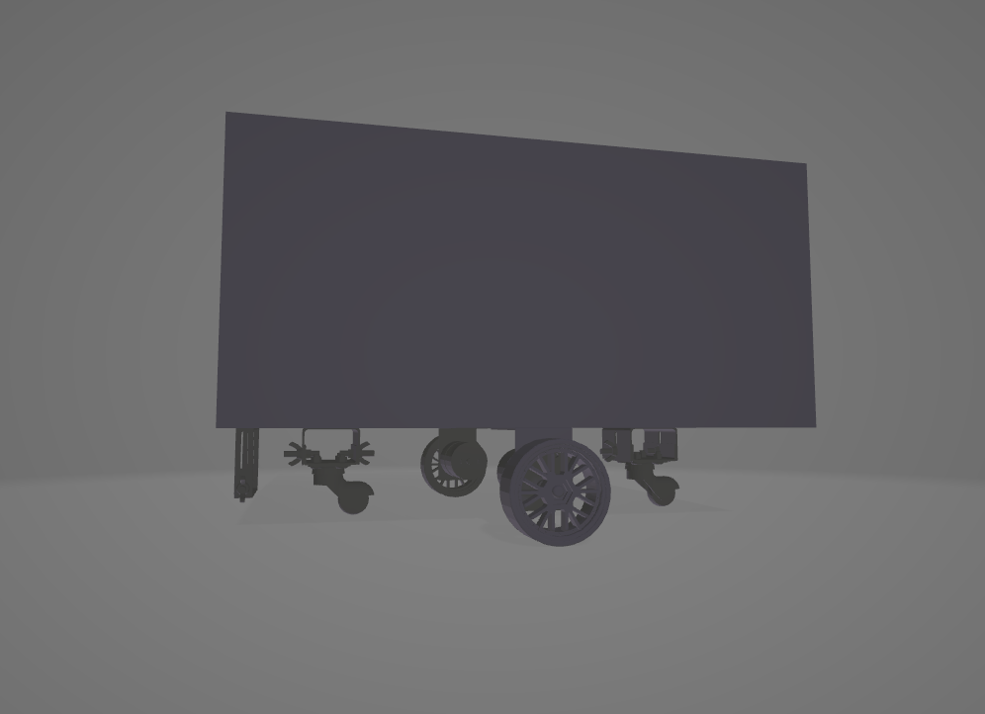
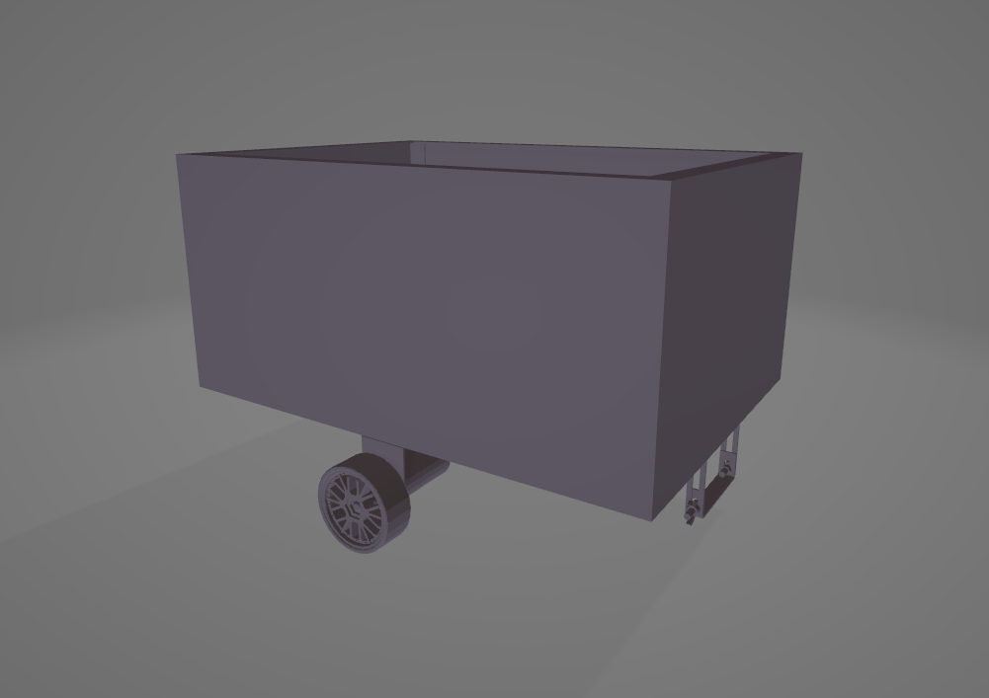
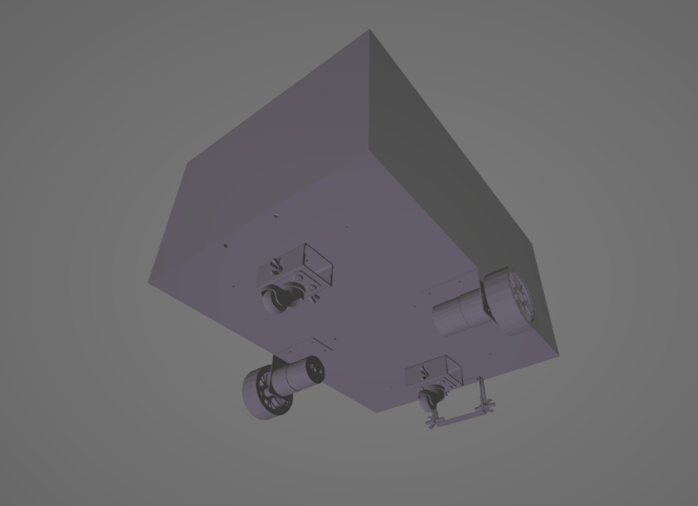
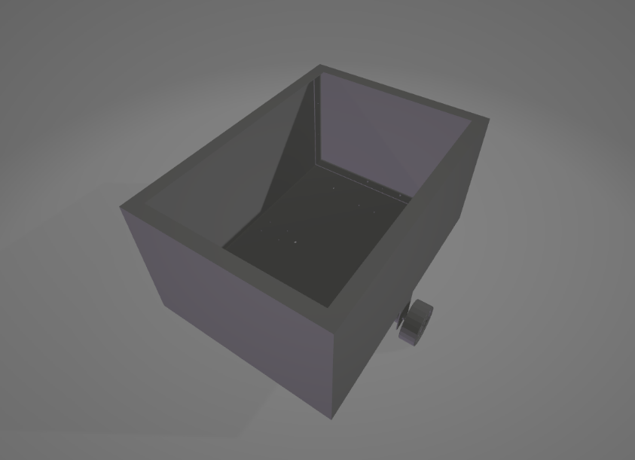
Circuito Mecânico implementado
Modelo 3D

Slide 37
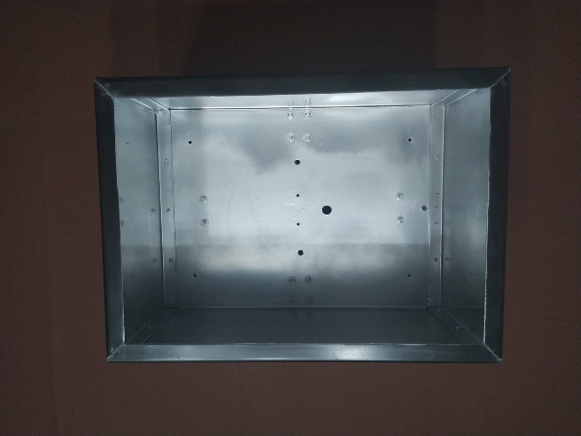



Circuito Mecânico implementado
Imagens Reais

Slide 38
Resultados Experimentais

Slide 39

Desenho e Simulação dos Circuitos Eletrónicos
Sensor na parte central

Slide 40

Desenho e Simulação dos Circuitos Eletrónicos
Sensor na parte central

Slide 41

Desenho e Simulação dos Circuitos Eletrónicos
Sensor na parte central

Slide 42

Desenho e Simulação dos Circuitos Eletrónicos
Sensor na parte frontal

Slide 43

Desenho e Simulação dos Circuitos Eletrónicos
Sensor na parte frontal

Slide 44
Produto Final
Características
Lista de Componentes

Slide 45
Produto Final
Características
Características | Valores
Dimensões | [420x370x280] mm
Alimentação | + 12,6 V
Peso | 3,6 Kg
Autonomia | 1 hora 10 minutos
Velocidade Máxima | 1 m/s
Preço | 250 €

Slide 46
Produto Final
Lista de Componentes

Slide 47
Análise do Produto
Fiabilidade
Segurança
Certificação

Slide 48
Análise do Produto
Fiabilidade
Tempo de vida estimado para os componentes usados.
Componente | MTBF
Baterias 18650 | 300 – 500 ciclos
Motor | 1000 a 3000 horas
Condensador Eletrolítico | 11,4 anos
Condensador Cerâmico | 142,69 anos
Semicondutores | 10 anos

Slide 49

Análise do Produto
Segurança
(a) Perigoso para o ambiente; (b) Corrosivo; (c) Comburente; (d) Inflamável; (e) Explosivo; (f) Tóxico; (g) Vários perigos; (h) Sensível à eletricidade estática.

Slide 50

Análise do Produto
Certificação
Para obtenção do certificado é necessário que:
Pessoas e animais domésticos fiquem protegidos contra riscos de ferimentos;
Não se produzam temperaturas, descargas ou radiações que provoquem perigo;
O isolamento seja adequado.

Slide 51
Conclusão
Conclusões
Trabalho Futuro
Implementação com Microcontrolador

Slide 52
Conclusão
Distribuição de horas por membro
Nome | Número de Horas
Bruno Silva | 250
Diogo Fernandes | 250
Duarte Rodrigues | 250
Francisco Salgado | 250
João Miranda | 250
José Abreu | 250

Slide 53



Conclusão
Trabalho Futuro
Deteção de Obstáculos
Células de Carga
Estação de Carregamento

Slide 54



Conclusão
Implementação com Microcontrolador
Uso de controlo remoto
Rotas pré-definidas
Seguidor de Linha

Slide 55
Referências Bibliográficas

Slide 56
Gazafrudi, S.M.M. et al., 2015. Power quality issues in railway electrification: A comprehensive perspective. IEEE transactions on industrial electronics, 62(5), pp.3081–3090.
Jiang, Y. et al., 2014. Energy harvesting for the electrification of railway stations: Getting a charge from the regenerative braking of trains. IEEE Electrification Magazine, 2(3), pp.39–48.
De La Fuente, E.P., Mazumder, S.K. & Franco, I.G., 2014. Railway Electrical Smart Grids: An introduction to next-generation railway power systems and their operation. IEEE Electrification Magazine, 2(3), pp.49–55.
Kim, J.H. et al., 2015. Development of 1-MW inductive power transfer system for a high-speed train. IEEE Transactions on Industrial Electronics, 62(10), pp.6242–6250.
Lee, H.-W., Kim, K.-C. & Lee, J., 2006. Review of maglev train technologies. IEEE transactions on magnetics, 42(7), pp.1917–1925.
Luo, A. et al., 2011. Railway static power conditioners for high-speed train traction power supply systems using three-phase V/V transformers. IEEE Transactions on Power Electronics, 26(10), pp.2844–2856.
Roelof-Jan Molemaker, A.P., 2014. The Economic Footprint of the Railway Transport in Europe CER, ed., CER.
Mazzino, N. et al., 2017. Rail 2050 Vision: Rail- The Backbone of Europe’s Mobility ERRAC, ed., ERRAC.
Perin, I. et al., 2015. Application of power electronics in improving power quality and supply efficiency of AC traction networks. In Power Electronics and Drive Systems (PEDS), 2015 IEEE 11th International Conference on. pp. 1086–1094.
Tanta, M. et al., 2018. Power quality phenomena in electrified railways: Conventional and new trends in power quality improvement toward public power systems. In Young Engineers Forum (YEF-ECE), 2018 International. pp. 25–30.
Targosz, R. & Chapman, D., 2012. Application note-cost of poor power quality. Leonardo Energy.

Slide 57
Obrigado pela vossa atenção!

